Slide 1


День Української Державності був установлений у 2021 році через підписання офіційного документа на відзначення 30-ї річниці Незалежності України. Тож у 2025 році українці святкують це свято четвертий рік.
День Української Державності символізує тисячолітню історію державотворення України, корені якої сягають до середньовічної держави Київської Русі.
У 2025 році це свято буде святкуватися вдруге 15 липня. Раніше воно відзначалося 28 липня, але з переходом на новоюліанський календар, свято було перенесено. День Державності України є символічним для відзначення Дня хрещення Київської Русі, яке відбулося за часів Володимира Великого.

Slide 2


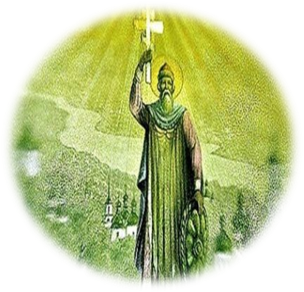
15 липня, у День Хрещення Русі-України, цього року втретє Україна відзначатиме державне свято
День Української Державності.
Свято встановлено Указом Президента України Володимира Зеленського від 24 серпня 2021 року № 423 з метою утвердження понад тисячолітніх традицій українського державотворення, яке корінням сягає часів заснування міста Києва та розквітло за князювання Володимира Великого.
День Української Державності - це можливість для кожного українця згадати історію своєї країни, повну боротьбу за незалежність, єдність та щасливе життя. Цінуємо те, за що боролися наші предки, пам’ятаємо всіх, хто загинув у цій боротьбі, будуємо майбутнє, в якому нам самим хотілося б жити. Вітаємо кожного українця з його святом, з Днем української державності!

Slide 3


Slide 4







Як гартувалась державність

Slide 5
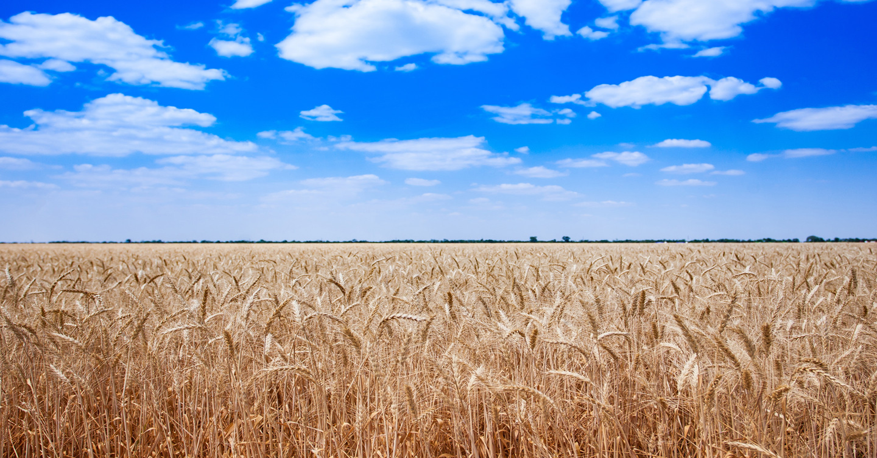
Ковальов А. Як гартувалася державність / Андрій Ковальов. – К.: Markobook, 2020. – 592 с.
Це унікальне дослідження у царині української локальної історії. Автор розкриває справжні — досі невідомі сторінки Визвольних змагань 1917–1920 років в околицях Києва. Для написання книги Андрій Ковальов використав унікальні нещодавно розсекречені документи з багатьох українських архівів, зокрема архівів Служби безпеки України та Служби зовнішньої розвідки України. У фокусі дослідження історія його рідної Київщини. Через історію краю автор розповідає про бойові дії Армії Української Народної Республіки та Української Галицької Армії проти російських окупантів. Також він розкриває і перебіг Антигетьманського повстання, полем бою якого стали околиці Києва. Андрій Ковальов описує унікальні подробиці героїчної боротьби українських повстанців та підпільників на Київщині. Поруч із цим він розкриває феномен українського церковно-визвольного руху. Зі сторінок цієї книги читач відкриє для себе маловідому історію про заснування театру Леся Курбаса, секрет родинної історії сотника Армії УНР Івана Андруха та досі невідомі подробиці останніх днів життя видатного українського поета та громадського діяча Володимира Самійленка. Ця книга — підсумок багаторічних архівних та польових пошуків. Це майже 600 сторінок шокуючих подробиць з маловідомих сторінок локальної історії України та близько 1000 унікальних ілюстрацій.

Slide 6



Борисова О. Історія української державності у 2-ох томах. / О. Борисова, А. Климов. – К., 2018. – 344 с
У підручнику на основі аналізу історичних джерел та наукової літератури розкриваються вузлові проблеми української державності від давніх часів до сьогодення.Підручник складається з двох томів. У Т.1 викладено матеріал з історії української державності від найдавніших часів до 1917 р.; у Т.2 – від 1917 по 2017 р. Основна увага зосереджується на аналізі історичних фактів, подій та явищ, змісті найважливіших для становлення та розвитку української держави,архівних документів, діяльності українських державних діячів. До розв’язання низки питань запропоновано авторський підхід. Кожній темі лекції передує набір ключових термінів і понять, а в кінці містяться контрольні питання для самоконтролю і самоперевірки та творчі завдання. Наприкінці кожного тому надається пакет тестових завдань з періоду, якому присвячений том, та список рекомендованої літератури.

Slide 7


Уривалкін О. Довідник з історії України. – К. : Вид-во Олег Філюк, 2020. – 446 с.
Довідник підготовлений відповідно до вимог і програми МОН України з історії України для загальноосвітніх шкіл, ліцеїв, гімназій і коледжів та питань Зовнішнього Незалежного Оцінювання. Для створення цього видання використано відомості з численних історичних джерел, розробки вітчизняної та зарубіжної історіографії, сучасні дослідження. Текст доповнений історичними документами; довідковим...

Slide 8
Брехуненко В. «Братня» навала. Війни Росії проти України ХІІ-ХХІ ст. – К, 2018. – 248 с.
У книзі в науково-популярному форматі розглядаються численні російсько-українські війни включно з Вітчизняною війною українців за незалежність, яка розпочалася зі вторгнення російських окупантів в Україну в лютому 2014 р. Простежено, що коріння цих війн сягають XII ст Показано, що саме війни як втілення постійних агресивних планів Московії / Росії заволодіти українськими землями визначали головну вісь російсько-українських стосунків. Описано мотиви, визрівання та хронологію війн, перебіг військових дій, наслідки війн та їхній вплив на українську перспективу. Вітчизняна війна, яку Україні доводиться вести з 2014 р., розглядається на тлі перегуків між путінською агресією та московськими стратегіями війн проти України ХV-ХХ ст.

Slide 9

Яневський Д. Відомі історії нашої держави/ Данило Яневський. – Харків: Фоліо, 2017. – 288 с.
У книжці телеведучого, журналіста Hromadske.TV, доктора історичних наук Данила Яневського розповідається про те, що відбувалося на землі, яка зараз називається Україною, починаючи з середини Х ст. до об’єднання 1386 року Королівства Польського та Великого князівства Литовського (до складу якого входила сучасна Правобережна Україна), а потім – до ліквідації полкової системи Гетьманщини та утворення 1781 року Київського намісництва, яке охоплювало всю територію сучасної України від Дніпра до Збруча. У книжці автор висловлює свій власний погляд на історію України і підкреслює, що історія Русі/України – це складова історії країн Центральної та Східної Європи.

Slide 10

Шаповал Ю. Ілюстрована енциклопедія України. Держава / Юрій Шаповал. – К.: Балтія-Друк, 2001. – 160 с.
Книга знайомить з історією, державницькими традиціями, природою, культурою та побутом українського народу. Змістовна інформація, унікальні фотодокументи і яскравий дизайн роблять серію універсальною і цікавою будь-якому читачеві.
Том 1. Політичний устрій, державні символи, драматичні моменти історії, основні характеристики населення, мова і мовна політика, участь країни у міжнародних структурах і олімпійському русі.

Slide 11
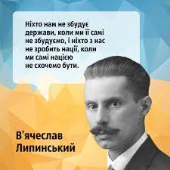
Дмитрук В. Вони боролися за волю України. / Володимир Дмитрук – Волинська обласна друкарня, 2007. – 404 с.
У книзі на глибокому аналізі історичних подій розкривається закономірність виникнення УПА як сили, покликаної самим народом. На численних архівних документах та спогадах учасників національно-визвольної боротьби українського народу автор відтворює захоплюючу і трагічну сторінку історії боротьби українських повстанців ОУН і УПА за незалежність нашої Батьківщини. Лише за підтримки місцевого населення України патріоти могли так довго змагатися з червоними і коричневими окупантами, що з різних боків навалилися на нашу Батьківщину.

Slide 12

Кушерець В. Через терни – до України / Василь Кушерець, Василь Василашко. – К. Знання України, 2012. – 152 с.
Повернення до України через терни — це відкриття не лише «закритої» історії, алей вивчення нездоланності народу, що мав світову державу – Київську Русь, захистив Європу від орд Батия, явив світу шедеври народної творчості, дав людству урок виживання у голодоморах і репресіях, у катастрофі Чорнобильської АЕС, першим у світі відмовився від могутнього ядерного потенціалу і створив демократичну незалежну державу. Науково-публіцистичне дослідження про невідомі раніше сторінки репресій 1937 року написане на основі Державного архіву СБУ і розраховане на різні верстви населення.

Slide 13





Вони померли, щоб Україна жила

Slide 14
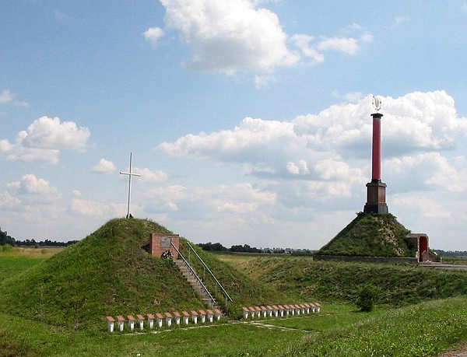
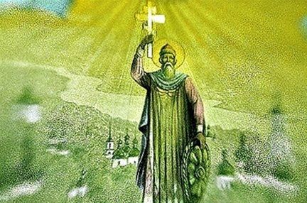
Крути. Січень 1918 року : док., матеріали, дослідж., кіносценарій / упоряд. Я. Гаврилюк. – Київ : Просвіта, 2008. – 839 с.
До книги увійшли невідомі і маловідомі документи, матеріали, свідчення, спогади учас­ників бою під Крутами 29 січня 1918 року. Зміст архівних матеріалів підсилюють статті і виступи С. Єфремова, Д. Дорошенка, М. Грушевського, Є. Маланюка, Людмили Старицької-Черняхівської та інших видатних особистостей доби Української революції 1917-1921 рр. Збірник упорядковано у хронологічному порядку, починаючи з кінця 1917 р. по 2008 р. Завершує видання кіносценарій "Крути".

Slide 15
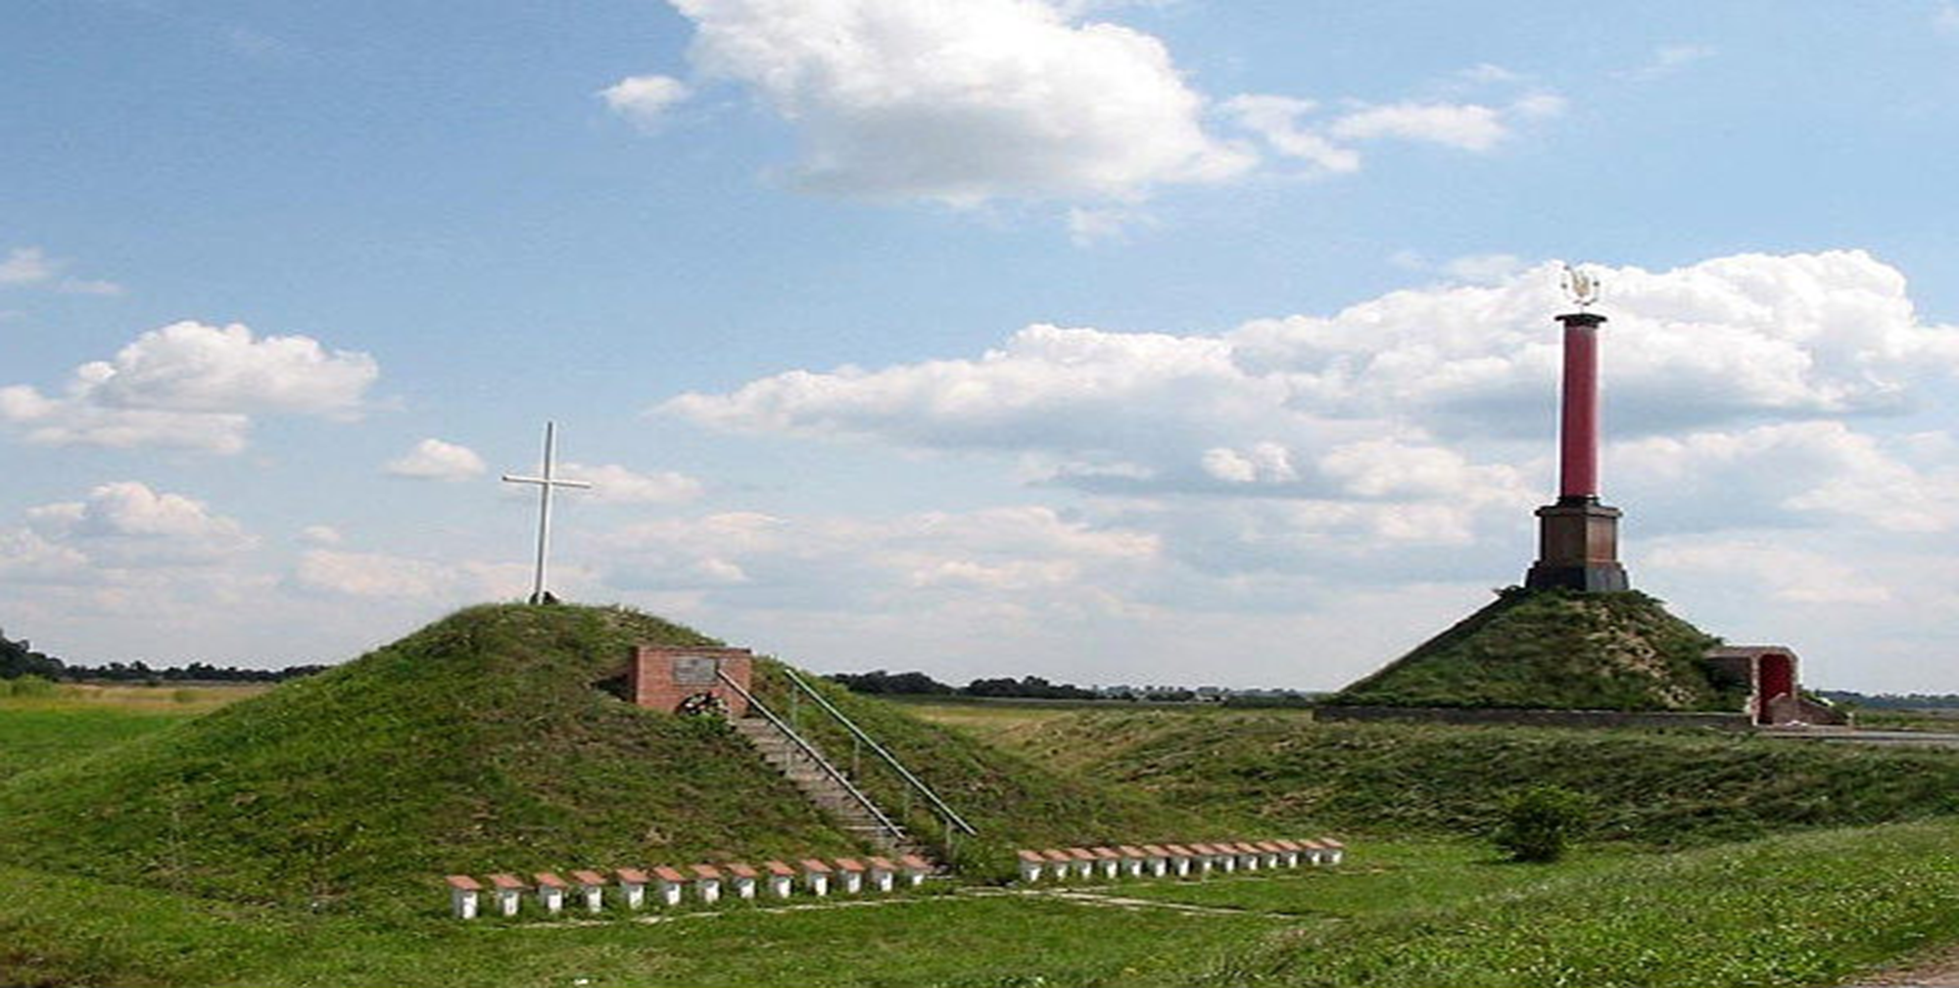
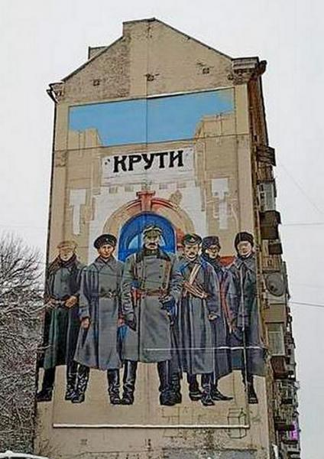
Героїка трагедії Крут : збірник / упоряд. В. І. Сергійчук. – Київ : Україна, 2008. – 462 с.
У спогадах учасників бою під Крутами, роздумах сучасників поетичним і публіцистичним словом на тлі для нас трагічних суспільно-політичних воєнних подій осмислюється героїка подвигу юнаків України в ім’я своєї Вітчизни.
Видання, матеріали якого подаються, як правило, в оригіналі, друковане раніше тільки в еміграції й не скрізь містить повні імена авторів.

Slide 16

Сорока Ю. Бій під Крутами / Юрій Сорока. – Харків: Фоліо, 2014. - 121 с.
Роки нестримною ходою продовжують свій рух, усе далі й далі відкидаючи нас у часі від подій початку XX сторіччя, коли у полум’ї революції народжувалась Українська Народна Республіка. Народжувалась, щоб усього лиш на коротку мить посіяти в серцях справжніх українців надію на відродження колишньої величі козацької Гетьманщини, вчинити відчайдушну спробу продемонструвати світові, що Україна є самостійною державою. У нашій книзі мова піде про знаменитий за своєю трагічністю і героїзмом бій під Крутами. Не буде перебільшенням сказати, що цей бій, а також значення, яке він мав у боротьбі за незалежність України, посідають одне з чільних місць у новітній історії Української держави.

Slide 17
Тур-Коновалов, К. Крути 1918 : кінороман / К. Тур-Коновалов. – Харків : Клуб Сімейного Дозвілля, 2018. – 222 с
Вони хотіли кохати та жити, Але взяли до рук зброю та стали на захист Батьківщини Січень 1918 року видався по-справжньому холодним. От-от на Київ мали рушити більшовицькі загони. Сини генерала контррозвідки УНР Андрій та Олекса опиняються серед оборонців залізничної станції Крути. Такі схожі, але й такі різні брати, обоє до нестями закохані у курсистку Софію, брати без роздумів рушили захищати Україну. Раптом стається непередбачуване: спалахує повстання на заводі «Арсенал». І на боротьбу із заколотом направляють елітні боєздатні частини. Супроти вишколеного війська Муравйова на станції крути лишаються тільки необстріляні студенти і юнкери. Ходять чутки, що серед українських загонів є агент більшовиків, який передає інформацію «червоним». Андрій ще не знає, що йому добре відоме обличчя зрадника… У горнилі бою, не шкодуючи власних життів, змагаючись за незалежність та любов. Сто років тому, як і сьогодні, без страху та сумнівів вони підуть у бій захищати найдорожче…

Slide 18


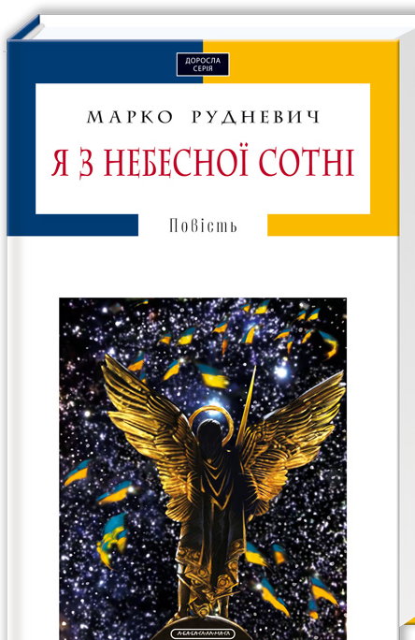
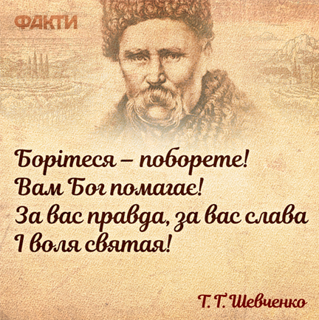



Твої герої Україно!

Slide 19

Положій Є. Іловайськ / Євген Положій. – Харків: Фоліо, 2015. – 378 с.
Лойко С. Аеропорт / Сергій Лойко. – К.: Брайт-Букс, 2016.
«Аеропорт» – це ні літопис, ні розслідування, ні хроніка подій, це художній твір, заснований на реальних фактах про те, що відбувалося у Донецькому аеропорті. Твір змусить вас пережити та відчути усі тяготи жаху війни. Але головне те, що він розповідає про людей, які навіть в дуже страшні та важкі моменти, по-доброму жартують один над одним та поступово стають справжніми братами. А ще він наочно показує, що зв'язок, який встановлюється «в окопах» війни, не зникне ніколи.
Цей твір про справжніх людей, про їхню самовідданість та відданість своїй країні. Його не можна назвати документальним, так як головними героями тут виступають не тільки реальні, а й вигадані персонажі.
Книга складається з 16 новел. Кожна з них розповідає окрему історію про бійців, які вижили, але всі вони передають біль та трагедію тих днів.

Slide 20







Slide 21
Удовік Сергій. Україна Історія Великої Держави/ Сергій Удовік. – К. Основа-Принт Плюс, 2021. – 146 с.
У книзі читачам вперше пропонується ілюстрована історія Русі-України з прадавніх часів і до наших днів в контексті геополітичних подій. Історія Русі-України розглядається з позиції становлення міського (буржуазного) демократичного суспільства і боротьби міської християнської цивілізації з архаїчним сільським традиційним світом. Велика увага приділяється мультикультурним і мультіетнічним основам становлення Русі-України. Книга проілюстрована 565 фотографіями і 8 картами.

Slide 22

Щирба О. Україна. 30 років незалежності. У 3-ох книгах. / О. Щирба, О. Ільїних – К. / Оксана Щирба, Олександр Ільїних.- К.: Саміт-книга, 2021. – 200 с.
«УКРАЇНА. ЗО РОКІВ НЕЗАЛЕЖНОСТІ» – унікальна книга в трьох томах про події, що відбулися в Україні з 1991 по 2021 рік. Видання присвячене тридцятиріччю Незалежності України. Кожна глава – розповідь про один рік життя країни. У книзі йдеться про політичні, економічні, соціальні, військові, культурні, освітні та інші умови, в яких перебувала країна в той чи інший рік.

Slide 23

Бойко О. 30 років незалежності України. / Олександр Бойко. – Харків Фоліо, 2021. – 448 с.
На початку 90-х років ХХ ст. сталася подія, що кардинально змінила хід світової історії — розпався Радянський Союз, а на політичній карті світу з’явилася низка нових самостійних держав, однією з яких і була Україна. Які події передували цьому розпаду, яку роль зіграли «перебудова», «гласність» та «демократизація», якими були перші кроки національного відродження, як ставала на ноги народна опозиція комуністичній владі та яким був шлях утвердження державного суверенітету, що став каталізатором розвалу СРСР? Розповідь зупиняється напередодні серпневого путчу 1991 року...

Slide 24
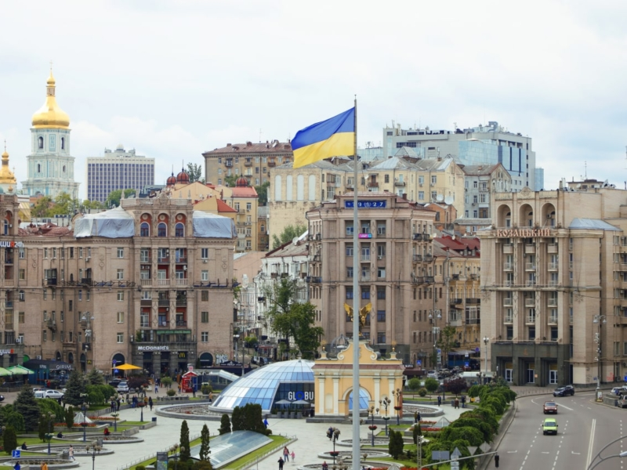

З Днем Української Державності!
Більше про Українську Державність ви дізнаєтесь, завітавши до Виноградівської
публічної
бібліотеки
Підготувала
бібліотекар ВПБ Бідзіля Оксана

